Slide 1
课前检测：
一、读拼音写词语：
zhěnduàn fēn xī zǐ xì yán zhe xíng zhuàng
mù guǎn xiào guǒ fā xiàn yì cháng huǎn bù
诊 断 分 析 仔 细 沿 着 形 状
木 管 效 果 发 现 异 常 缓 步
二、选择正确的读音。
跷跷（qiāo qiào)板 笔记簿（ bù bó） 凑 ( còu chòu)近
钉(dīng dìng)子钉(dīng dìng)在木板上 心脏(zāng zàng)
三、我会读书：
通过上节课的学习，我知道世界上第一个听诊器是（ ）国医生（ ）发明的，他发明第一个听诊器的经过可以分为四步，即（ ） （ ） （ ） （ ）
法
雷奈克
思索 启发 实践 做成

Slide 2
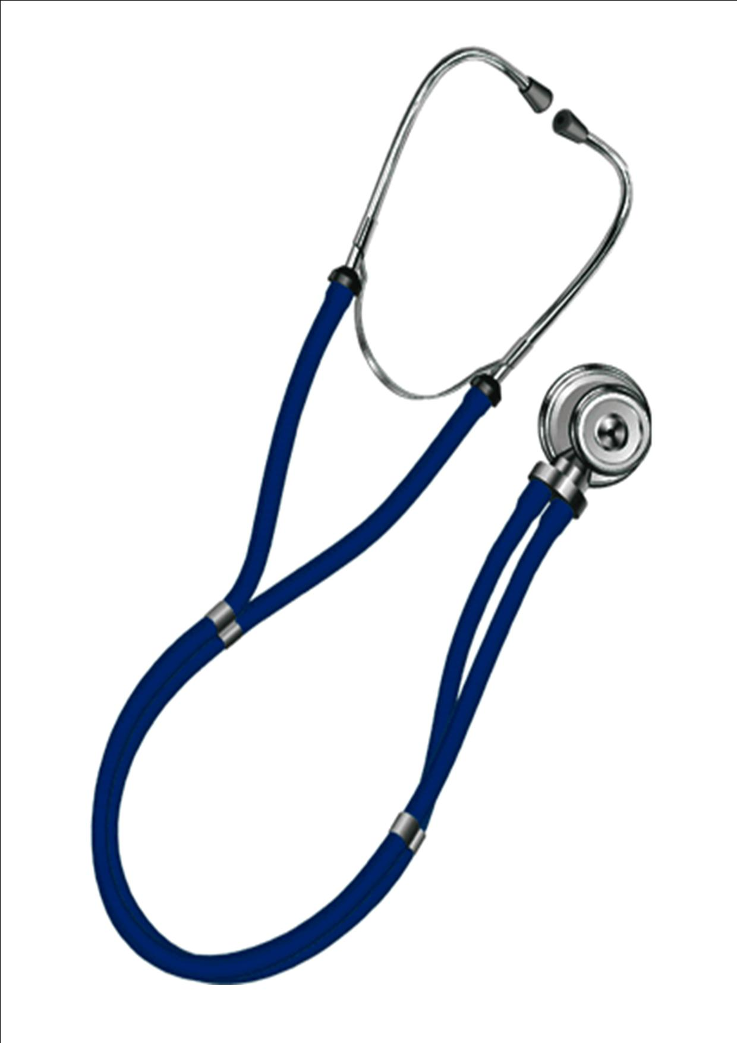


世界上第一个
听诊器
世界上第一个听诊器
就是一根两端做成喇
叭状的空心木管。

Slide 3
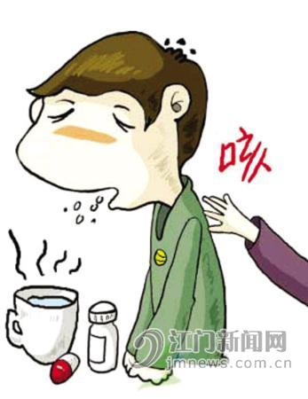
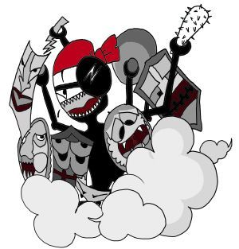
全世界每天有5000人死于这种病，仅2006年就有200万人死于该病。它是成年人最主要的传染病杀手。每年约有13万人死于它。
肺结核病
3月24日是世界防治结核病日。

Slide 4
有位名叫雷奈克的医生，看到许多病人痛苦地死去，心里十分难过。
如果内脏运动出现了异常，就 。
如果能及早发现人体内的这些变化，
就 。
如果能及时诊断，就 。
如果能治疗肺结核病就 。
如果 就 。
他想；“一个人如果有了疾病，他的内脏运动就会出现异常。有没有办法及早发现人体内的这些变化呢？

Slide 5
思考的名言：

Slide 6
一天雷奈克缓步从一个花园走过，突然
被两个正在玩跷跷板的男孩吸引住了。
缓步
吸引

Slide 7
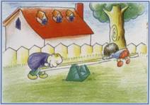
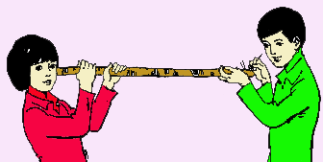
“原来，通过木板，在另一头能清楚地听到划木头的声音。”
“原来，通过木板，在另一头能清楚地听到划木头的声音！”
！

Slide 8
原来，通过木板，在另一头能清楚地听到划木头的声音！雷奈克试了试，声音果然沿着木板传了过来。
昨天，天气预报说今天要下雨，今天早晨，果然（ ）。
（ ），下午第一节课果然考试了。
（ ），（ ） 果然 （ ）。

Slide 9
啊！呼吸，心跳声，都听到了！
此时的雷奈克会怎么想，怎么说呢？

Slide 10

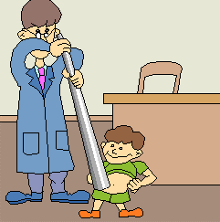
1816年的一天，雷奈克在检查一位患心脏病的年轻妇女时，一张纸卷成管状，一端放在病人心脏部位，然后倾听纸管的另一端。事后他回忆说：当时既惊诧，又喜悦，我听见心跳声，而且比过去听过的要更清晰。为了更方便地使用这种方法诊断病情，他自制了一个木质的听诊器。

Slide 11
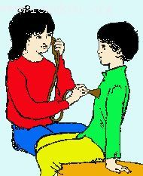
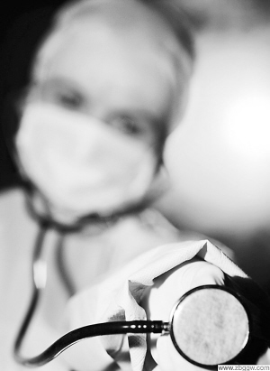
雷奈克终年仅45岁，但他的发明却影响了后来的医学发展 。

Slide 12
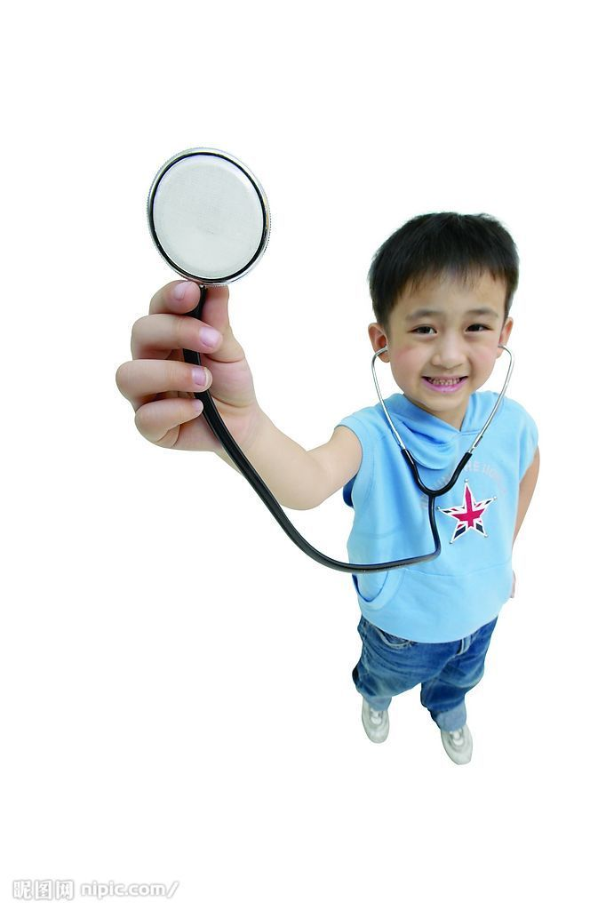
早期的听诊器使用很不方便，而且只能靠一只耳朵来听诊。
木制听诊器一直用到1850年，才被橡胶管制成的听诊器所替代。1852年一位名叫乔治·卡曼的美国医生在听诊器上加了两个耳机。到了1878年，有人己发明出麦克风，并且一只麦克风被接在听诊器的胸部端，将声音放大。

Slide 13
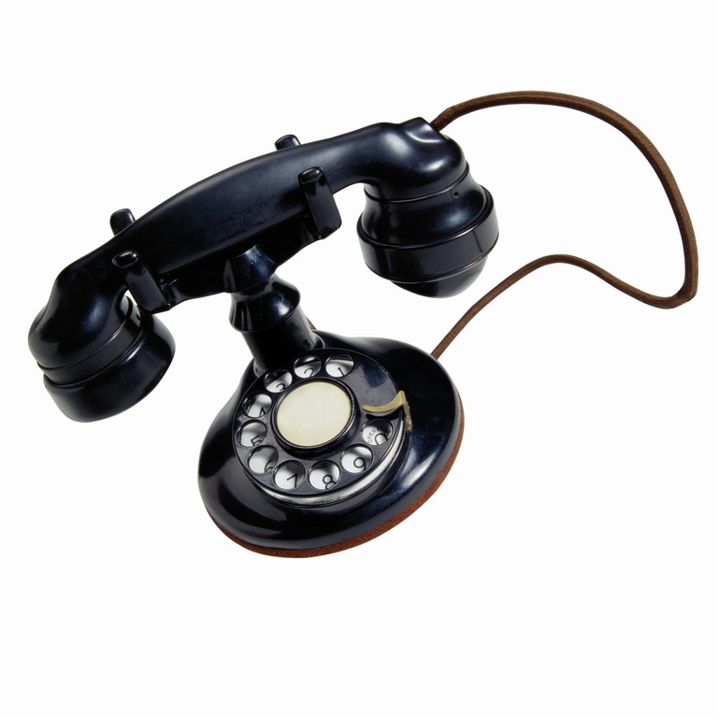
贝尔发明电话的故事
1875年6月2日，贝尔和他的助手华生分别在两个房间里试验多工电报机，华生房间里的电报机上有一个弹簧粘到磁铁上了，华生拉开弹簧时，弹簧发生了振动。与此同时，贝尔惊奇地发现自己房间里电报机上的弹簧颤动起来，还发出了声音，贝尔的思路顿时大开，他想：如果人发出声音，远处的类似装置上不就会发生同样的振动，发出同样的声音吗？这不就是梦寐以求的电话吗！
贝尔和华生制成了电话机。在一次实验中，一滴硫酸溅到贝尔的腿上，疼得他直叫喊：“华生先生，我需
要你，请到我这里来！” 这句话由电话机经
电线传到华生的耳朵里，电话成功了！
1876年3月7日，贝尔成为电话发明的
专利人。

